Slide 1
Дневник читателя

Slide 2
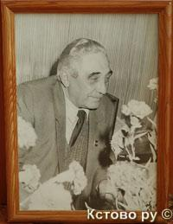
Рыжаков Варлаам Степанович
Рыжаков Вадим (Варлаам) Степанович родился 25 октября 1929 в деревне Красная Горка Нижегородской области в крестьянской семье. Окончил Сормовский машиностроительный техникум. Работал на оборонном заводе.
Автор книжной прозы, в том числе: «На рыбалке»; «О Гришке, о Саньке и немного о девчонках»; «Капка»; «Скупые годы»; «Светлые сумерки»; «Чистое зеркало»; «Первая гроза»; «Жила-была корова». Член Союза Писателей СССР с 1964. Заслуженный работник культуры РФ. Обладатель премии Нижнего Новгорода.

Slide 3
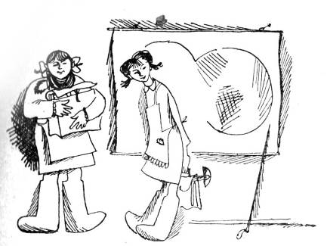
О Саньке, о Гриньке и немного о девчонках
Это весёлая и повесть о первой любви и о школе.
Сашка и Гринька живут в российской глубинке, говорят, глухой. Только мальчишки считают, что деревья у них звонкая: свиснешь – по всей деревне разлетится.
Ребята катаются на самодельных лыжах, охотятся на зайцев с ножами, сделанными из старых кос, учатся в школе, «нездорово», поэтому повесть Гоголя «Тарас Бульба» и пересказана одним предложением: «Тарас женился на Бульбе». Они влюбляются в одну девчонку и любовь творит с ними чудеса. Видно, права деревенская ведьма Марфа «Грех от любви отрекаться. Без любви жисть что поле в осеннее ненастье – серая, безынтересная».

Slide 4
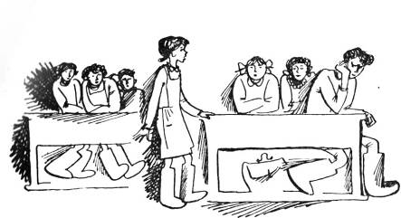
Капка
«Капка» – пронзительная повесть о жизни, любви и верности.
Повествование идет от имени девочки, девушки Капки, у которой умер от ран отец и осталась мама с четырьмя детьми. Капка – старшая: на ней и огород, и вода, и обязанности няньки, и помощь маме по работе. Странно читать о голодном послевоенном детстве, но очень интересно узнать, во что играли дети, чем увлекались. Еще интереснее узнать, что взрослые бывают и обманщиками, и предателями. Предательство – страшный грех, он не отпустит человека никогда. А если задуматься, отвечают ли дети за предателей отцов, то эту повесть надо прочитать непременно. О том как приходят к человеку дружба и любовь в повести «Капка» рассказано правдиво и поучительно. А еще здесь безграничная любовь и преклонение перед материнским подвигом…

Slide 5
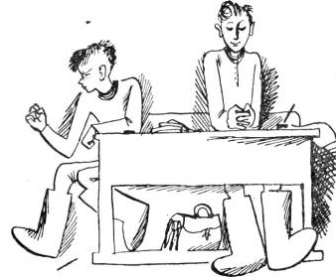
Скупые годы
«Скупые годы»-повесть о жизни ребят 40-х годов ХХ века.
Великая Отечественная война-огромный труд и подвиг всего народа. Кажется, это утверждение известно всем. Но, только читая повесть «Скупые годы» пронзительно ощущаешь, что это такое-каждодневный подвиг солдат и детей, работавших в тылу.
В 12 лет Вова пошел пахать деревенское поле, работать в молодежной бригаде с утра до ночи, писать на фронт письма и ждать ответов.
Недетское горе – гибель отца в Сталинградской битве – ответственность за сестрёнку и больную маму, первая и единственная любовь к Люске – мальчишнице – обо всём этом читать волнительно и, читая, веришь словам автора «Раз мы любим жизнь, то и она нас когда-нибудь полюбит».

Slide 6
